Slide 1
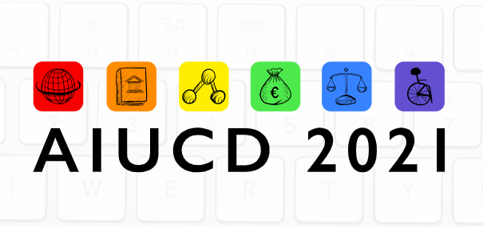
Sessione 5: Roberto Busa 21/01/2021 :: 11:30-12:10

Slide 2
Dario Del Fante, Giorgio Maria Di Nunzio, OCR Correction for Corpus-assisted Discourse Studies: A Case Study of Old Newspapers
Eva Sassolini, Marco Biffi, Francesca De Blasi, Elisa Guadagnini, Simonetta Montemagni, La digitalizzazione del GDLI: un approccio linguistico per la corretta acquisizione del testo?
Valeria Caruso, Roberta Presta, Roberto Montanari, Soluzioni human-centred per la lessicografia mobile
Ivan Heibi, Silvio Peroni, Luca Pareschi, Paolo Ferri, MITAO: a tool for enabling scholars in the Humanities to use Topic Modelling in their studies
Giorgio Maria Di Nunzio, Federica Vezzani, On the Reusability of Terminological Data

Slide 3
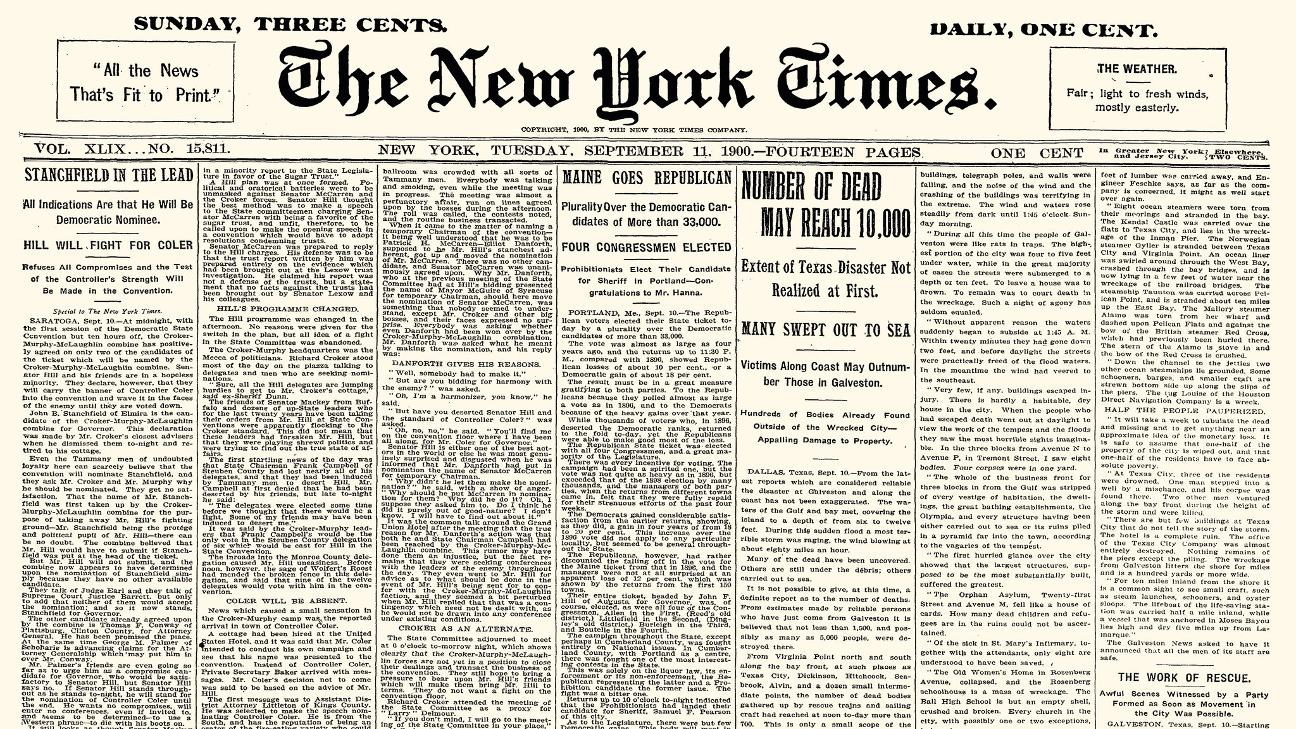
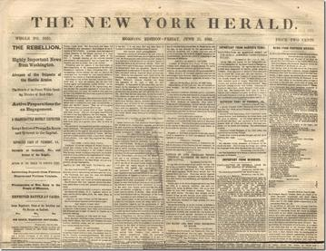
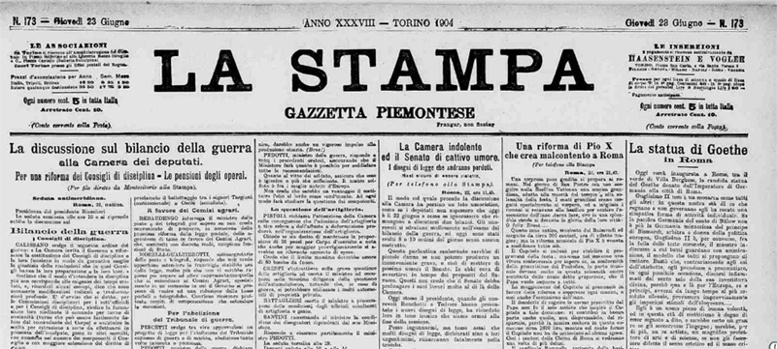
1. Dario Del Fante, Giorgio Maria Di Nunzio, OCR Correction for Corpus-assisted Discourse Studies: A Case Study of Old Newspapers
Strategie per la correzione post OCR di un corpus bilingue italiano e inglese (articoli di giornale che trattano del tema dell’immigrazione, XX sec.).
KEYWORDS
Corpus-assisted Discourse Studies, OCR detection,
OCR correction

Slide 4
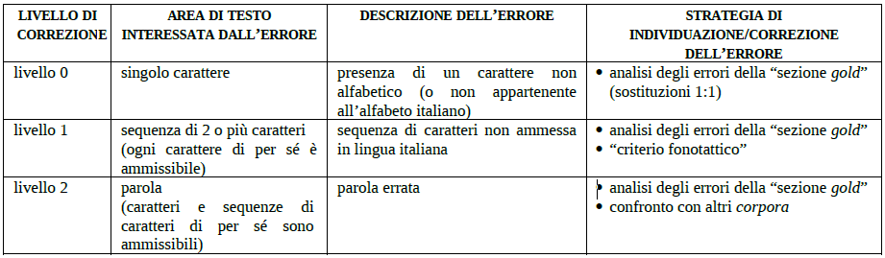
2. Eva Sassolini, Marco Biffi, Francesca De Blasi, Elisa Guadagnini, Simonetta Montemagni, La digitalizzazione del GDLI: un approccio linguistico per la corretta acquisizione del testo?
Strategie per la correzione post OCR del Grande dizionario della lingua italiana, in vista della strutturazione del vocabolario per la sua consultazione online.
KEYWORDS
Dizionari digitali,
risorse linguistiche,
estrazione
dell’informazione,
riconoscimento di errori,
correzione del testo post OCR

Slide 5
3. Valeria Caruso, Roberta Presta, Roberto Montanari, Soluzioni human-centred per la lessicografia mobile
Progettazione di un dizionario su smartphone delle espressioni idiomatiche italiane, rivolto a un pubblico di discenti dell’italiano (nella fattispecie studenti cinesi).
KEYWORDS
Risorse linguistiche, software, mutamenti nella lettura e nell’apprendimento, opportunità di accesso ai dati

Slide 6
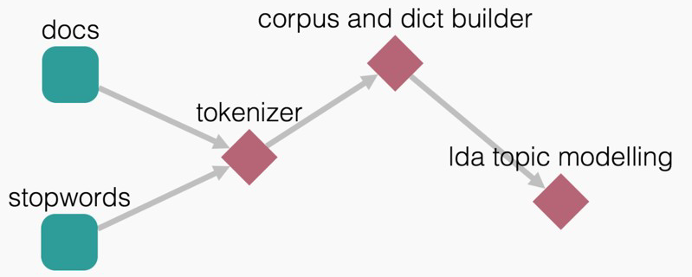
4. Ivan Heibi, Silvio Peroni, Luca Pareschi, Paolo Ferri, MITAO: a tool for enabling scholars in the Humanities to use Topic Modelling in their studies
Presentazione di MITAO, uno strumento per l’estrazione automatica del tema a partire da un corpus di testi.
KEYWORDS
Topic Modelling, MITAO,
Tool

Slide 7
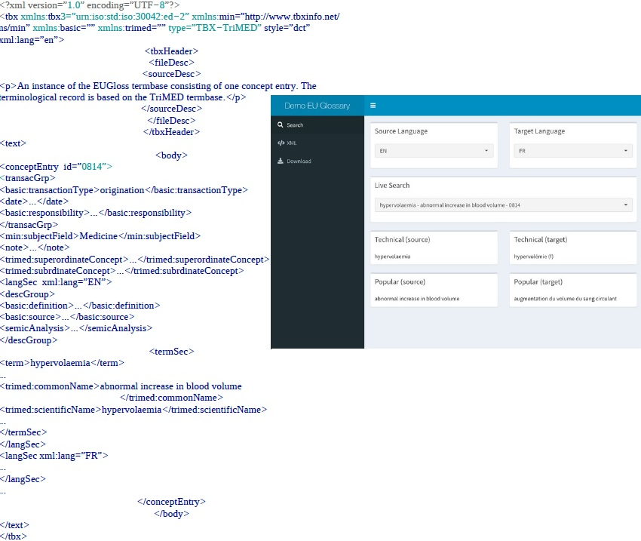
5. Giorgio Maria Di Nunzio, Federica Vezzani, On the Reusability of Terminological Data
Recupero
di una risorsa multilingue
di terminologia medica
e sua conversione in formato
standard (TBX).
KEYWORDS
Terminology reusability, terminology management, medical termbases, open science, standardization

Slide 8
recupero dati
strutturazione informazione lessicografica
correzione post OCR
riusabilità standardizzazione
delle procedure & dei dati
strutturazione informazione terminologica
standardizzazione dei dati
standardizzazione delle procedure
ricerche tematiche all’interno di un corpus di testi

Slide 9
In che misura è stato possibile impiegare procedure e modelli già esistenti, data la specificità dei problemi posti dal vostro caso di studio? To what extent was it possible to use existing procedures and models, given the specific nature of the issues raised by your case study?
In che misura ritenete riapplicabili ad altri progetti le procedure e i modelli da voi messi a punto? o quanto, invece, la specificità dei problemi posti ha determinato l’ideazione di procedure/modelli ad hoc? To what extent do you consider the procedures and models you have developed to be re-applicable to other projects? On the other hand, did the specific nature of the issues you had to address lead to the designing of ad hoc procedures/models?
Quanto è vincolante la lingua dei testi/risorse su cui avete lavorato per la messa a punto delle procedure e dei modelli di strutturazione dei dati? e quanto ha influito la lingua degli utenti a cui il vostro progetto si rivolge? How binding was the language employed by the texts/resources you worked on to the developing of your data structuring procedures and models? To what extent did the language spoken by the users your project is targeting affect this process?

Slide 10
1. Dario Del Fante, Giorgio Maria Di Nunzio, OCR Correction for Corpus-assisted Discourse Studies: A Case Study of Old Newspapers

Slide 14
2. Eva Sassolini, Marco Biffi, Francesca De Blasi, Elisa Guadagnini, Simonetta Montemagni, La digitalizzazione del GDLI: un approccio linguistico per la corretta acquisizione del testo?

Slide 18
3. Valeria Caruso, Roberta Presta, Roberto Montanari, Soluzioni human-centred per la lessicografia mobile

Slide 22
4. Ivan Heibi, Silvio Peroni, Luca Pareschi, Paolo Ferri, MITAO: a tool for enabling scholars in the Humanities to use Topic Modelling in their studies

Slide 26
5. Giorgio Maria Di Nunzio, Federica Vezzani, On the Reusability of Terminological Data

Slide 30
Sessione 5: Roberto Busa 21/01/2021 :: 11:30-12:10

